Slide 1
Макроеволюційний процес. Закони еволюційного процесу.

Slide 2
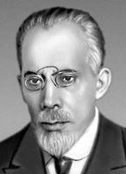
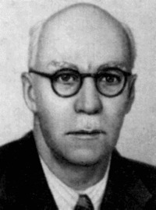
Сєверцов Олексій Миколайович
Іван Іванович Шмальгаузен
Напрямки
біологічний прогрес
біологічний регрес

Slide 3
Прояви біологічного регресу
Прояви біологічного прогресу
Зниження видового різноманіття
Звуження ареалу
Зменшення чисельності популяції
Збільшення видового різноманіття
Розширення ареалу
Збільшення чисельності популяції

Slide 4
Біологічний регрес
Біологічний регрес характеризується звуженням ареалу, змен­шенням чисельності виду, скороченням кількості популяцій і зменшенням систематичних одиниць, переважанням смертності над народжуваністю.

Slide 5
Біологічний прогрес
Шляхи досягнення біологічного прогресу встановлені О. М. Сєверцовим і пов’язані з різноманітними перетвореннями в будові організмів. До них належать ароморфоз, ідіоадаптація й загальна дегенерація.

Slide 6
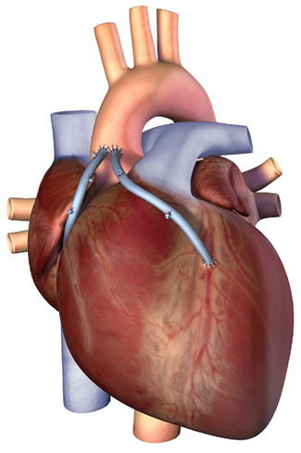
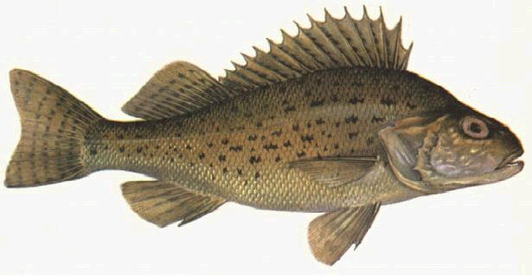
Ароморфоз
Ароморфоз — орогенез, або морфофізіологічний прогрес, що су­проводжується значними змінами в будові організмів, підвищенням рівня їхньої організації.

Slide 7
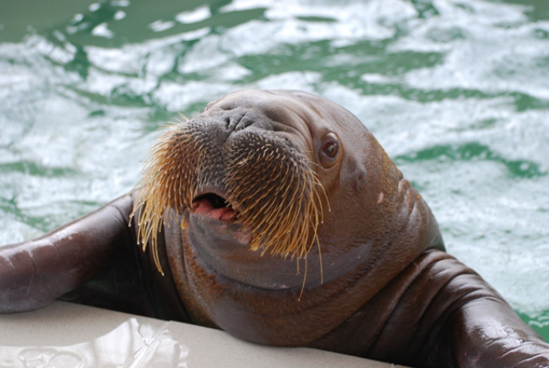
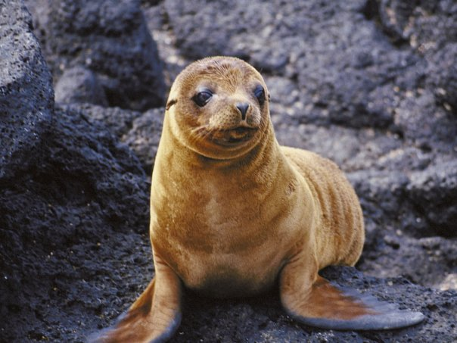
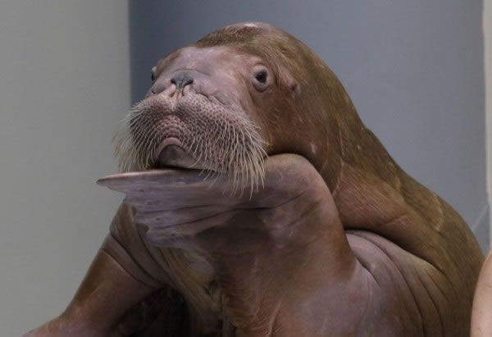
Ідіоадаптація
Ідіоадаптація — галогенез, що супроводжується виникненням в організмі окремих пристосувань до умов середовища, місця проживання без зміни рівня організації.

Slide 8
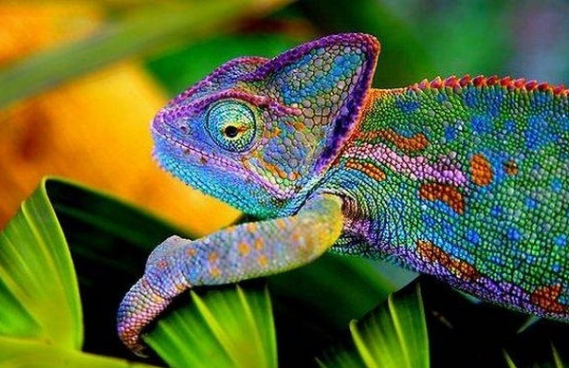
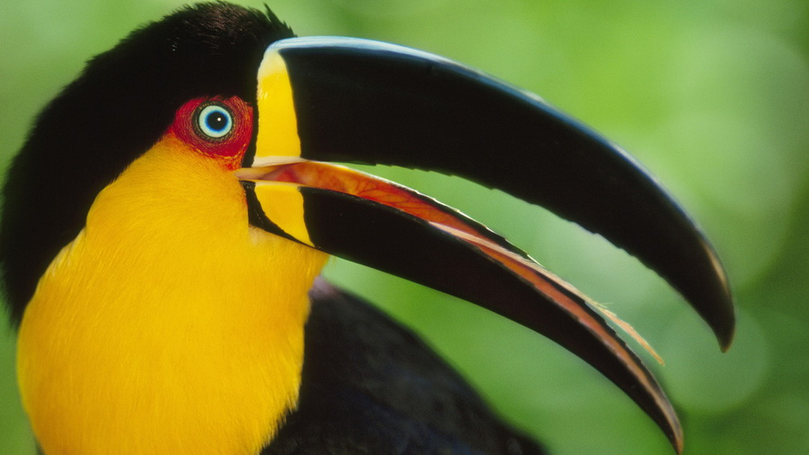
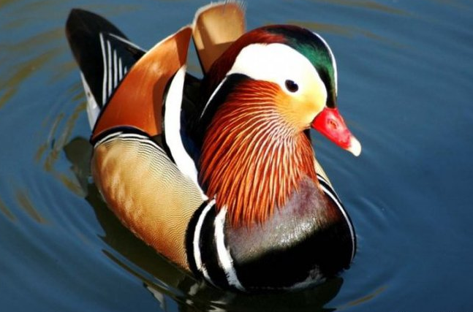
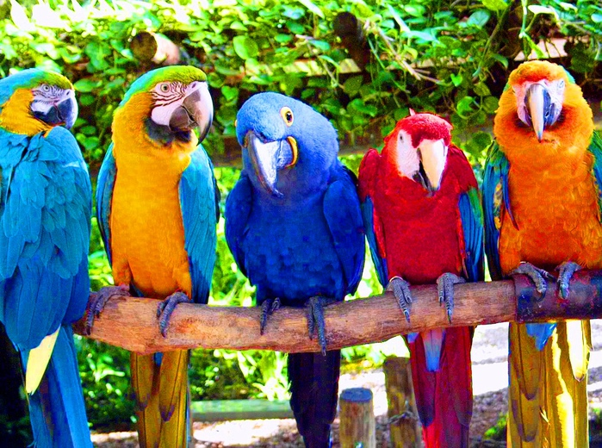
Приклад ідіоадаптації

Slide 9

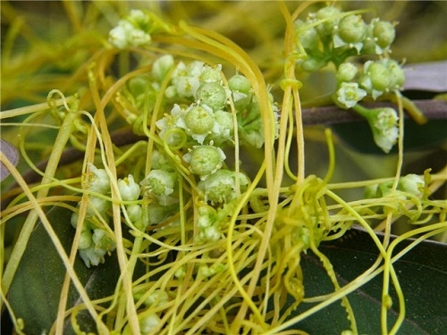
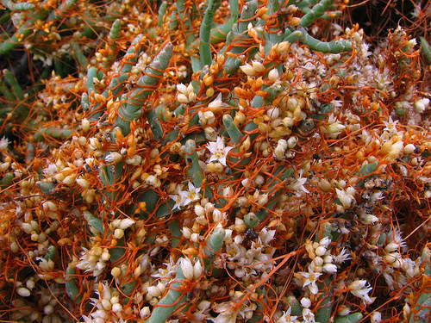
Дегенерація
Загальна дегенерація — морфофізіологічний регрес, що супро­воджується спрощенням рівня організації, зникненням деяких органів або систем органів.

Slide 10
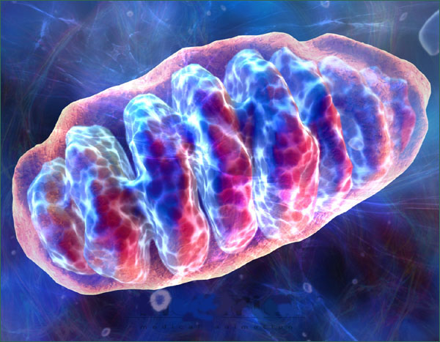
Ще однією суттєвою відмінністю макроеволюційних проце­сів є можливість об’єднання в новій групі генетичного матеріалу й можливостей віддалених систематичних груп.

Slide 11
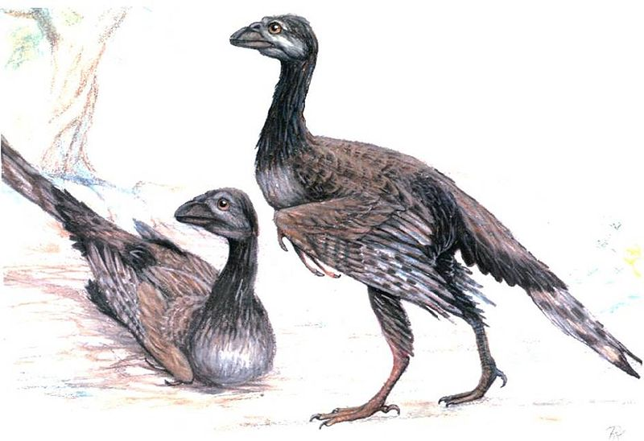
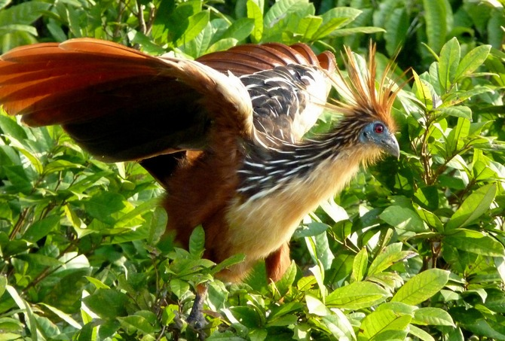
Кілька з них навіть опанували політ
Енанціорніс
Конфуціосорніс
(Гоацин)

Slide 12
Дякую за увагу!
☺
Презентацію підготувала
Учениця 11-А класу
Невольниченко Юлія

